Slide 1
Ujian Tengah Semester (UTS)
PERTEMUAN 08
Cakupan, kisi-kisi, lembar ringkas, dan latihan proyek mini
Notes:
Sesi ini dipakai sepekan sebelum UTS (atau di awal hari ujian) untuk menjelaskan aturan main. Semua angka bertanda (sesuaikan) adalah usulan: ubah dulu sesuai ketentuan prodi sebelum slide dibagikan.

Slide 2




Apa yang Diukur di UTS?
Menjelaskan konsep sistem tertanam, ESP32, dan alur firmware (CPMK-1)
Memprogram GPIO, millis(), interupsi, dan timer tanpa memblokir (CPMK-2)
Menghitung antarmuka: resistor, ADC, PWM, servo, transistor (CPMK-3)
Menggabungkan beberapa topik dalam waktu terbatas, lalu menjelaskannya
Notes:
Tekankan: UTS bukan lomba menghafal. Soal teori menguji pemahaman dan hitungan; soal praktik menguji kemampuan membangun program yang tidak memblokir dan menjelaskannya. Tanyakan: topik mana yang paling membuat kalian cemas? Catat untuk sesi tanya jawab.

Slide 3
Informasi Ujian (sesuaikan)
Butir | Teori | Praktik
Waktu | (sesuaikan) | (sesuaikan)
Durasi | ±90 menit | ±120 menit
Sifat | Buku tertutup + lembar ringkas resmi | Modul P01–P07 boleh; tanpa AI/pesan
Perangkat | Alat tulis, kalkulator biasa | Laptop + Wokwi (atau board + kit)
Bobot | 50% nilai UTS | 50% nilai UTS
Notes:
Menurut RPS, UTS bernilai 25% dari nilai akhir. Usulan pembagian teori 50% dan praktik 50% dapat diubah. Umumkan juga tempat, nama berkas pengumpulan (mis. UTS_NIM_Nama.zip), dan apakah praktik memakai board atau cukup Wokwi.

Slide 4
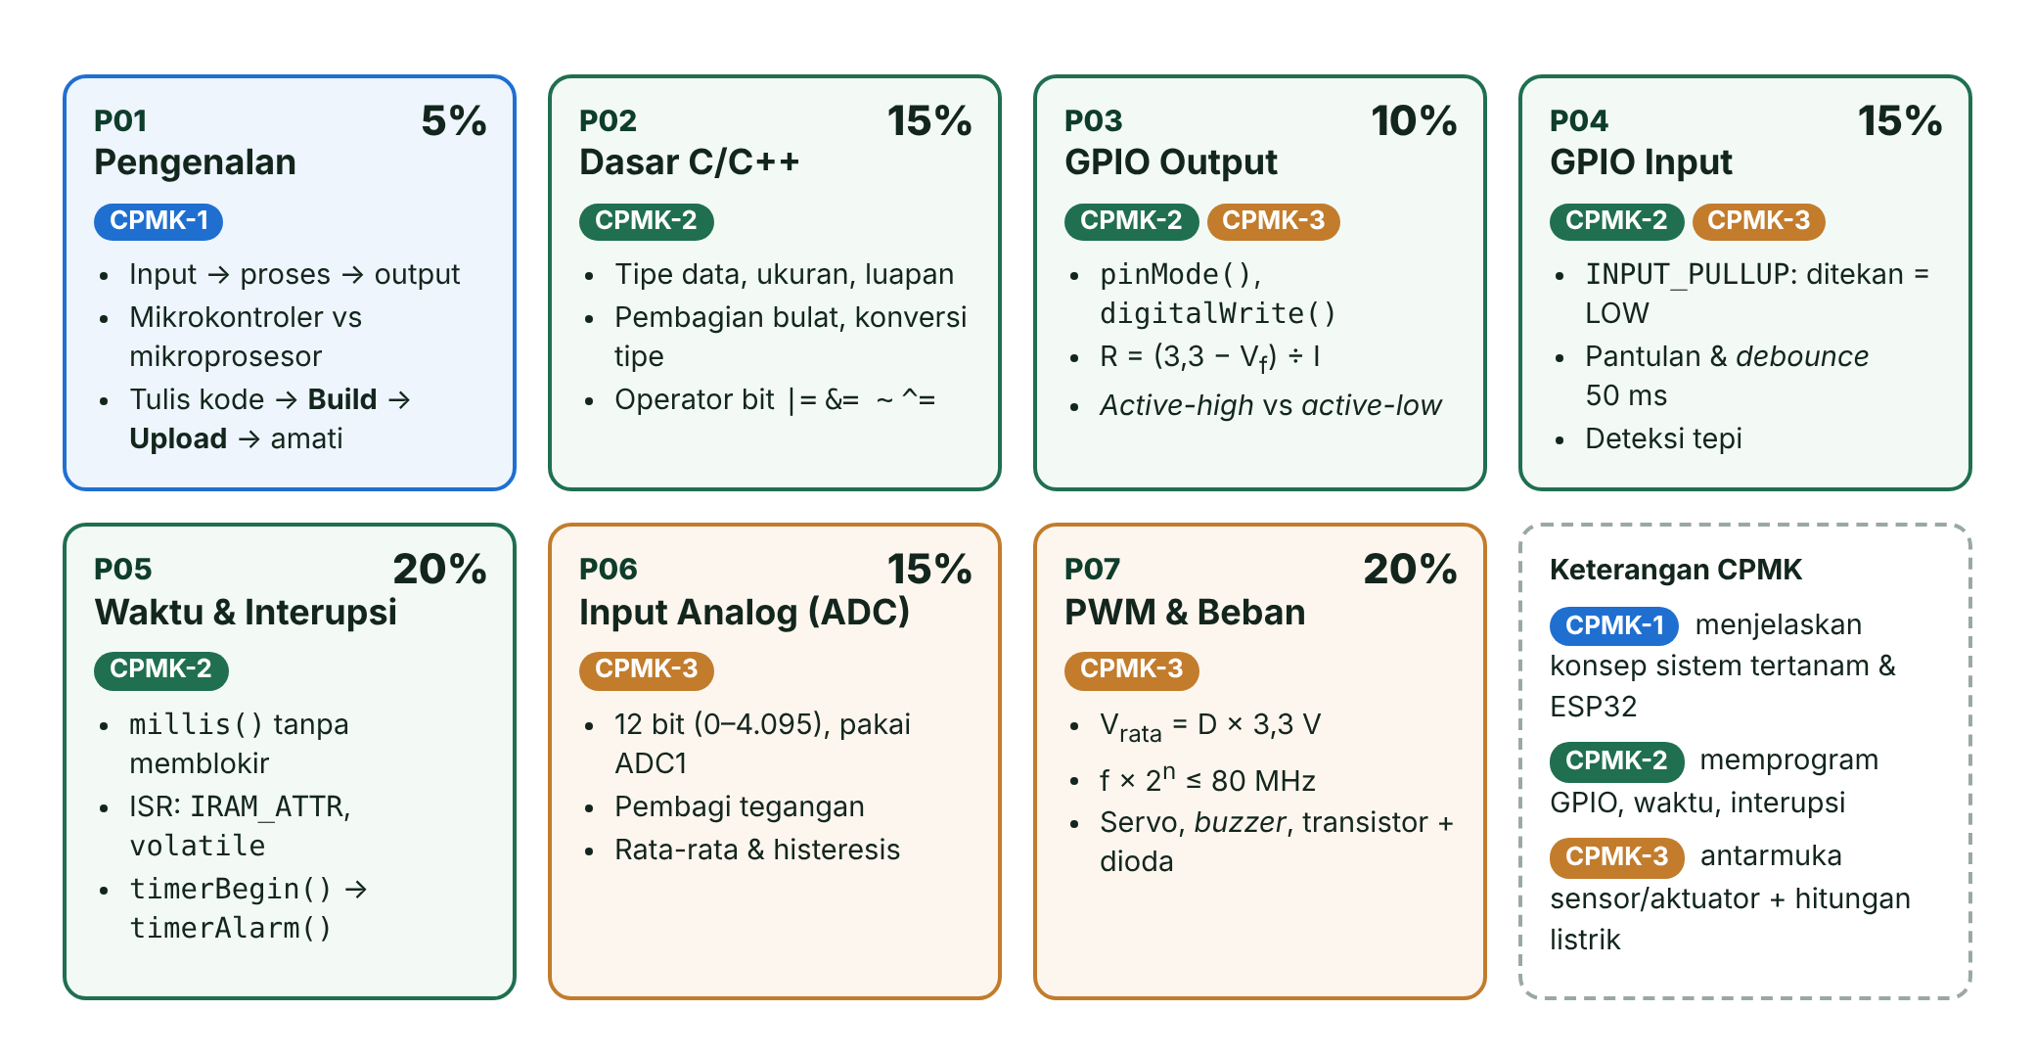
Cakupan: Pertemuan 1–7
Notes:
Telusuri tiap kartu dan minta mahasiswa menyebut satu contoh soal untuk tiap topik. Bobot terbesar ada di P05 (waktu dan interupsi) dan P07 (PWM dan beban) karena materinya paling kaya.

Slide 5
Kisi-Kisi per Topik
Topik | CPMK | Bentuk soal | Bobot
P01 Pengenalan | 1 | PG, esai | 5%
P02 Dasar C/C++ | 2 | PG, isian | 15%
P03 GPIO output | 2, 3 | PG, perhitungan | 10%
P04 GPIO input | 2, 3 | PG, esai | 15%
P05 Waktu dan interupsi | 2 | PG, perhitungan, esai | 20%
P06 Input analog (ADC) | 3 | PG, perhitungan, esai | 15%
P07 PWM dan beban | 3 | PG, perhitungan | 20%
Notes:
Indikator rinci tiap baris ada di README. Ujian praktik mengukur CPMK-2 dan CPMK-3 sekaligus: rangkaian aman, program tidak memblokir, dan perpaduan minimal tiga topik.

Slide 6
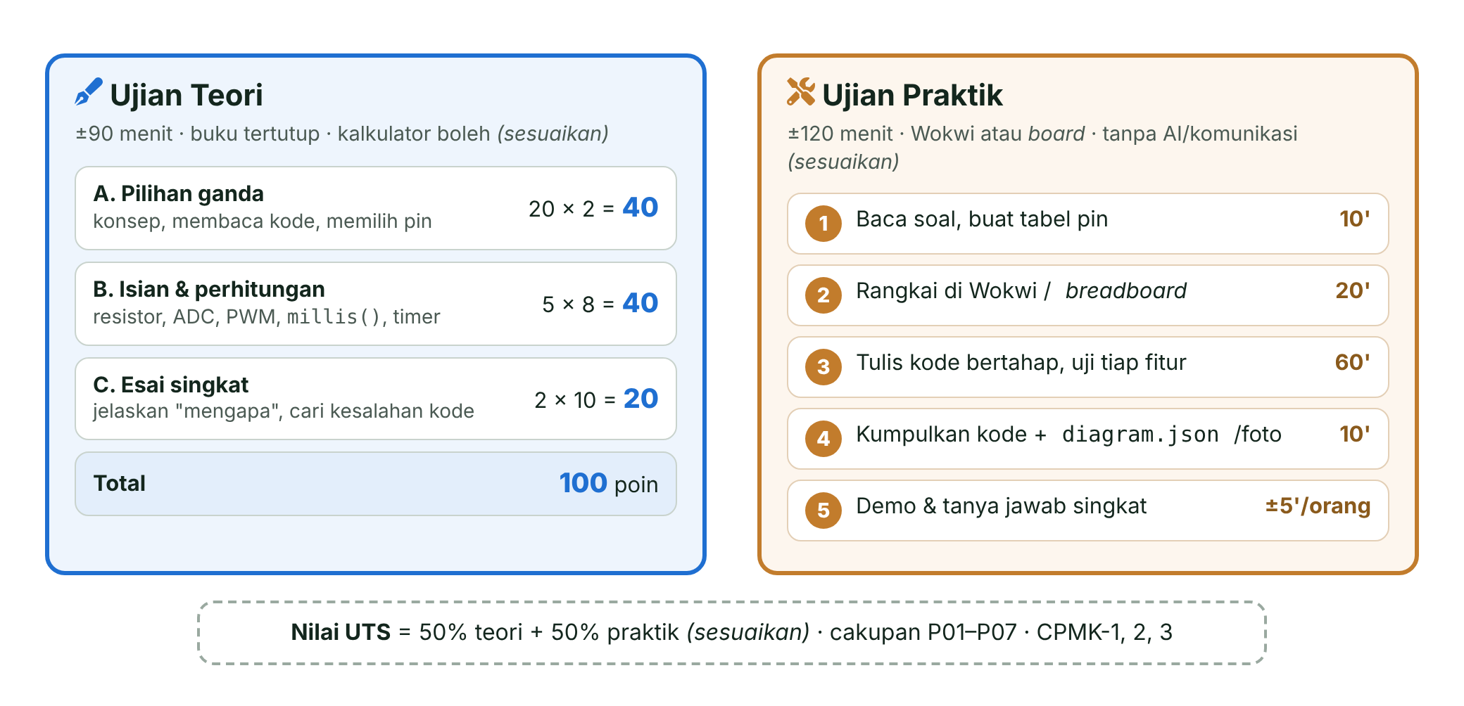
Format Ujian: Teori + Praktik
Notes:
Teori: 20 PG (40 poin), 5 isian/perhitungan (40 poin), 2 esai (20 poin). Praktik: satu soal terpadu, dikumpulkan sebagai ZIP, diakhiri demo singkat dan satu modifikasi kecil yang diminta penguji. Nilai parsial tetap diberikan untuk program yang berjalan sebagian.

Slide 7
Lembar Ringkas API (1): GPIO dan Waktu
Fungsi | Kegunaan
pinMode(pin, mode) | OUTPUT, INPUT, INPUT_PULLUP, INPUT_PULLDOWN
digitalWrite / digitalRead | HIGH ≈ 3,3 V, LOW = 0 V; pull-up: ditekan = LOW
millis() / micros() | unsigned long; meluap ±49,7 hari / ±71,6 menit
attachInterrupt(digitalPinToInterrupt(p), isr, FALLING) | ISR: IRAM_ATTR, singkat, variabel volatile
timerBegin(1000000) | 1 tik = 1 µs
timerAttachInterrupt(t, isr) · timerAlarm(t, n, true, 0) | Alarm tiap n tik, berulang tanpa batas
Notes:
Ingatkan: ini API Arduino-ESP32 3.x. Fungsi lama core 2.x (timerBegin dengan 3 argumen, timerAlarmWrite, ledcSetup) tidak berlaku lagi dan akan gagal dikompilasi.

Slide 8
Lembar Ringkas API (2): ADC, PWM, Serial
Fungsi | Kegunaan
analogRead(pin) | Nilai mentah 0–4.095 (12 bit)
analogReadMilliVolts(pin) | Tegangan dalam mV, terkalibrasi eFuse
ledcAttach(pin, frek, bit) | Pasang PWM LEDC; false = gagal
ledcWrite(pin, duty) | Duty 0 sampai 2^n − 1
ledcWriteTone(pin, frek) | Nada 50%; frekuensi 0 = diam
Serial.begin(115200) · Serial.printf() | Samakan dengan monitor_speed; %d %lu %.2f %s
Notes:
Pertanyaan pancingan: mengapa nilai analogRead() bisa langsung dipakai sebagai duty bila PWM juga 12 bit? (Keduanya 0–4.095.) Mengapa sensor analog harus di ADC1 saat Wi-Fi aktif?

Slide 9
Rumus Penting
Besaran | Rumus | Contoh
Resistor LED | R = (3,3 − Vf) ÷ I | (3,3 − 2,0) ÷ 0,01 = 130 Ω → 220 Ω
Pembagi tegangan | Vout = Vin × R2 ÷ (R1 + R2) | 3,3 × 10 ÷ 20 = 1,65 V
ADC 12 bit | V ≈ nilai × 3,3 ÷ 4.095 | 2.048 → ±1,65 V
PWM | V = duty ÷ (2^n − 1) × 3,3 V | 64 dari 255 → ±0,83 V
Batas LEDC | f × 2^n ≤ 80 MHz | 5 kHz → maks. 13 bit
Alarm timer | frekuensi timer × selang | 1 MHz × 0,5 s = 500.000
Selisih waktu | sekarang − sebelumnya ≥ INTERVAL | Benar walau millis() meluap
Notes:
Semua contoh sudah dicek ulang. Biasakan mahasiswa menulis rumus → substitusi → hasil + satuan; langkah yang benar tetap dinilai walau angka akhir meleset. Rumus servo, nada, dan resistor basis ada di README.

Slide 10
Kerangka Program Tidak Memblokir
pola selisih millis()
Tidak ada yang menunggu → tombol tetap terbaca
Pengurangan unsigned tetap benar saat millis() meluap
Banyak tugas = banyak variabel waktu
Hindari if (millis() >= target)
const unsigned long INTERVAL_MS = 500;
unsigned long sebelumnya = 0;
void loop() {
unsigned long sekarang = millis();
if (sekarang - sebelumnya >= INTERVAL_MS) {
sebelumnya = sekarang;
// tugas berkala
}
// tugas lain tetap berjalan
}
Notes:
Contoh soal luapan: sebelumnya = 4.294.967.000 dan sekarang = 200 (setelah meluap). Selisihnya 496 ms (modulo 2^32), jadi blok belum dijalankan bila INTERVAL = 500. Pola perbandingan absolut akan keliru di sini.

Slide 11

Contoh Soal: Luapan Tipe Data
uint8_t x = 250; x = x + 10; Berapa nilai x sekarang?
A
260
B
4
C
255
D
Galat kompilasi
Notes:
Jawaban: B. uint8_t hanya 0–255, sehingga 260 − 256 = 4. Kompilator tidak memberi galat; programmer yang harus memilih tipe data dengan benar. Lanjutkan dengan pertanyaan: tipe apa yang tepat untuk menyimpan millis()? (unsigned long).

Slide 12
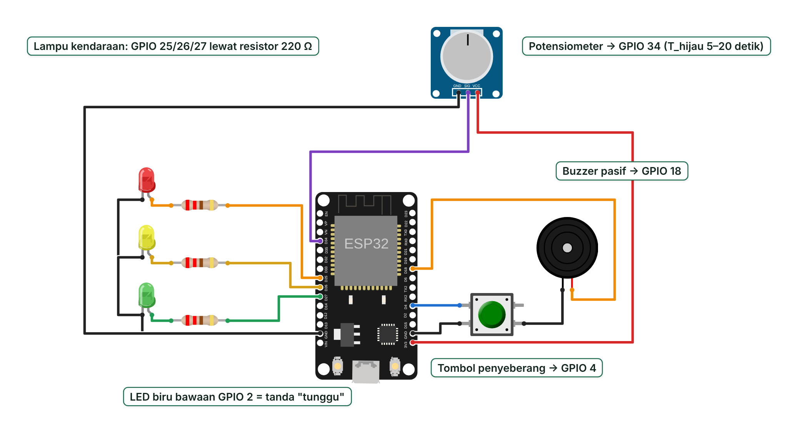
Latihan Proyek Mini: Rangkaian
Lampu 25/26/27 · tombol 4 · buzzer 18 · potensiometer 34 · LED biru bawaan 2
Gambar komponen: @wokwi/elements (MIT)
Notes:
Cerita: lampu kendaraan hijau terus sampai pejalan menekan tombol; hijau dijamin minimal T_hijau (5–20 s dari potensiometer). Ingatkan: potensiometer ke 3V3, bukan VIN. Kode solusi ada di kode/01-latihan-proyek-mini; minta mahasiswa mencoba sendiri dulu dalam 100 menit.

Slide 13
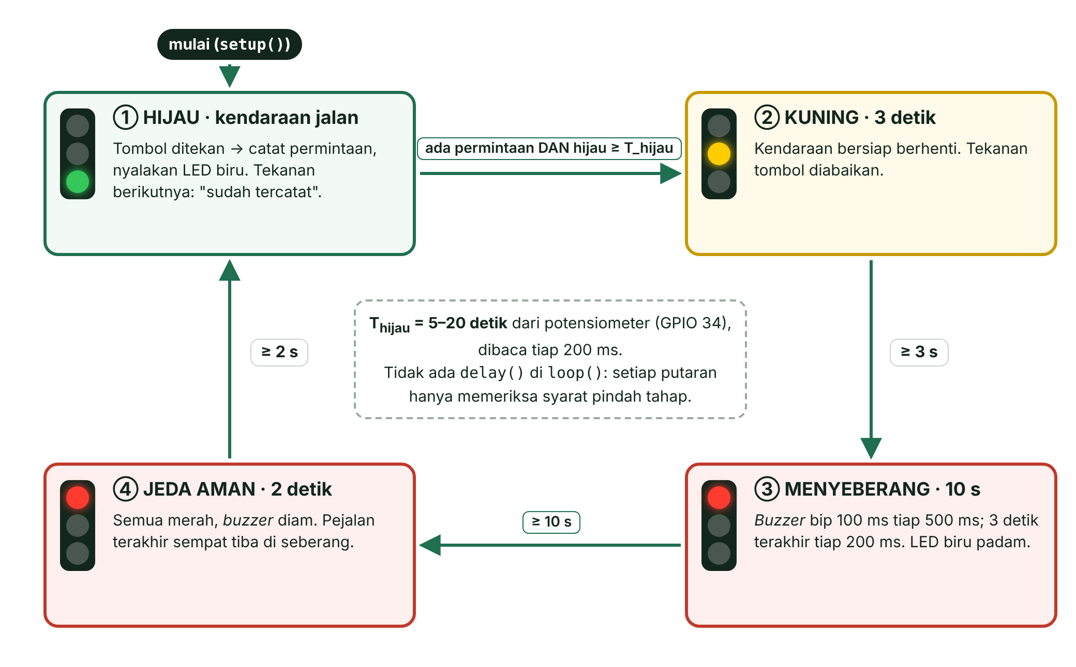
Empat Tahap Lampu Penyeberangan
Notes:
Setiap putaran loop() hanya memeriksa syarat pindah tahap, tidak ada yang menunggu. Pola ini akan diformalkan sebagai FSM di Pertemuan 11. Pertanyaan pancingan: mengapa T_hijau dihitung sejak hijau mulai, bukan sejak tombol ditekan? (Agar arus kendaraan mendapat jatah minimal.)

Slide 14
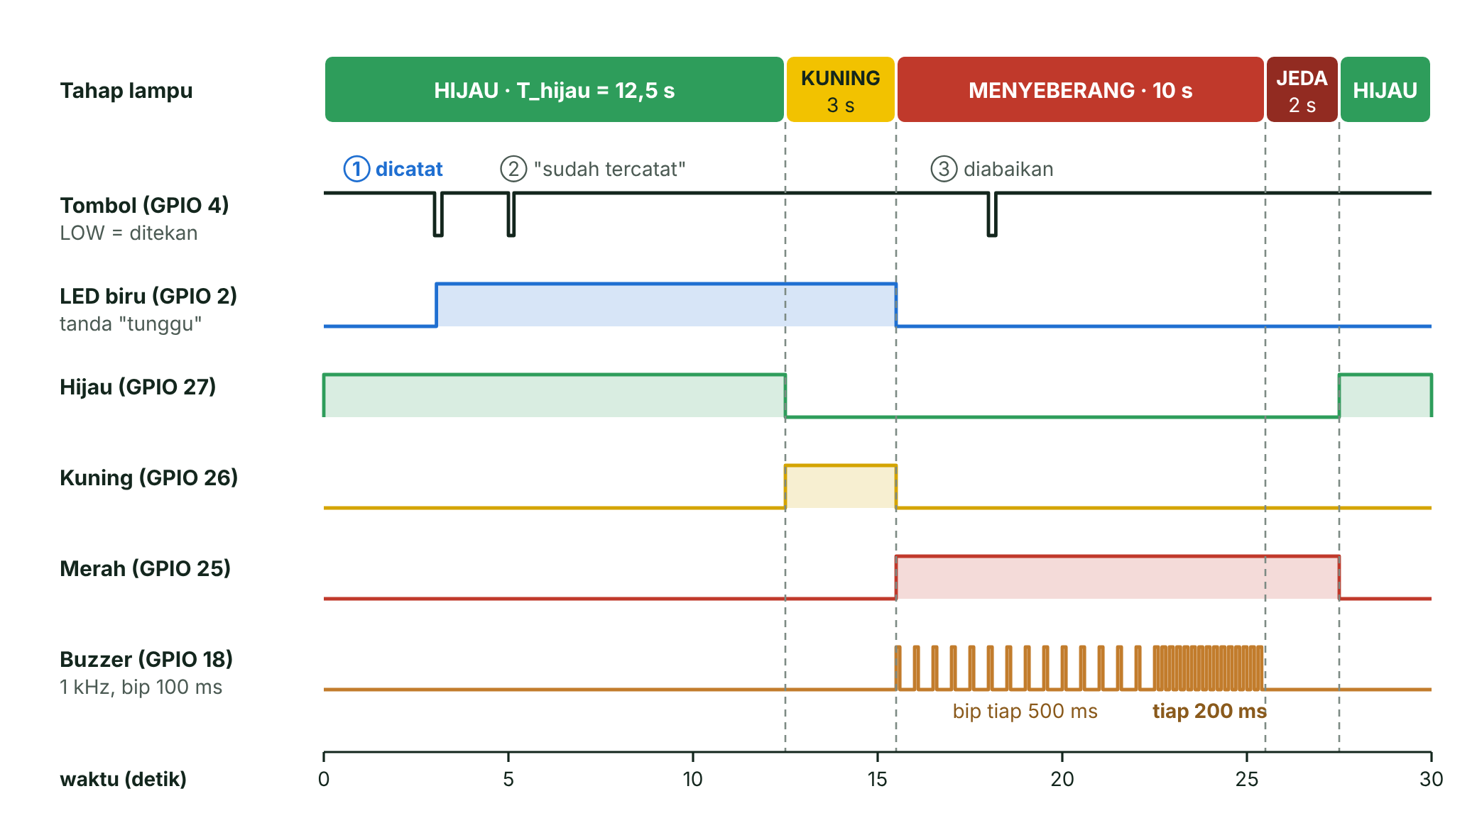
Diagram Waktu Satu Siklus
Notes:
Tunjukkan tiga tekanan: detik ke-3 dicatat, ke-5 "sudah tercatat", ke-18 diabaikan. Buzzer berbunyi 14 kali (tiap 500 ms) lalu 15 kali (tiap 200 ms). Debounce: ISR hanya mencatat waktu tepi; loop() menerima tekanan bila sudah tenang 50 ms dan tombol masih LOW.

Slide 15
Rubrik Praktik (Usulan, 100 Poin)
Aspek | Bobot | Kriteria penuh
Rangkaian dan pin | 20 | Benar, rapi, resistor tepat, tidak ada > 3,3 V ke pin
Fungsi sesuai spesifikasi | 35 | Semua butir spesifikasi terpenuhi
Tidak memblokir | 15 | Tanpa delay() di loop(), selisih millis() benar
Kualitas kode | 15 | Nama jelas, konstanta, fungsi pembantu, komentar
Penjelasan lisan | 15 | Bisa menjelaskan dan langsung memodifikasi
Notes:
Rubrik khusus latihan proyek mini (8 aspek) ada di README. Saat demo, minta satu modifikasi kecil, misalnya mengubah durasi kuning menjadi 2 detik atau memindahkan buzzer ke pin lain, untuk memastikan kode dipahami sendiri.

Slide 16


Tips Belajar
Ringkasan sendiri
Ulangi praktikum
Tulis ulang rumus dan API dengan tangan agar lebih melekat.
Rangkai dan tulis kode P03–P07 dari nol tanpa melihat modul.
Latih hitungan
Simulasi 100 menit
Resistor, ADC, pembagi, PWM, LEDC, timer, selisih millis().
Kerjakan latihan proyek mini dengan pengatur waktu.
Notes:
Sarankan belajar berkelompok untuk soal teori, tetapi latihan praktik dikerjakan sendiri. Ingatkan untuk menyiapkan Wokwi dan PlatformIO sehari sebelumnya.

Slide 17




Kesalahan yang Sering Muncul
Pin keliru
delay() di loop()
GPIO 34–39 input saja tanpa pull-up; ADC2 mati saat Wi-Fi aktif.
Tombol terlewat. Pakai pola selisih millis().
ISR gemuk
API lama
Tanpa Serial/delay(); pakai IRAM_ATTR dan volatile.
ledcSetup() sudah tiada; pakai ledcAttach(pin, frek, bit).
Notes:
Kesalahan lain di README: int untuk millis(), RISING untuk tombol pull-up, pembagian bulat nilai / 4095 * 3.3, frekuensi × 2^n > 80 MHz, beban kumparan tanpa dioda flyback.

Slide 18



Sebelum Hari Ujian
Latihan
Persiapan Alat
Tata Tertib
Latihan proyek mini dalam 100 menit
Ulangi Cek Pemahaman P01–P07
Uji Wokwi dan Build PlatformIO
Kabel USB data, kalkulator, kartu identitas
Praktik tanpa AI dan aplikasi pesan
Simpan pekerjaan secara berkala
Notes:
Tutup dengan mengingatkan integritas akademik: setiap kode yang dikumpulkan harus bisa dijelaskan sendiri. Setelah UTS, kita lanjut ke Pertemuan 9: Komunikasi Serial (UART, I2C, SPI).

